Slide 1
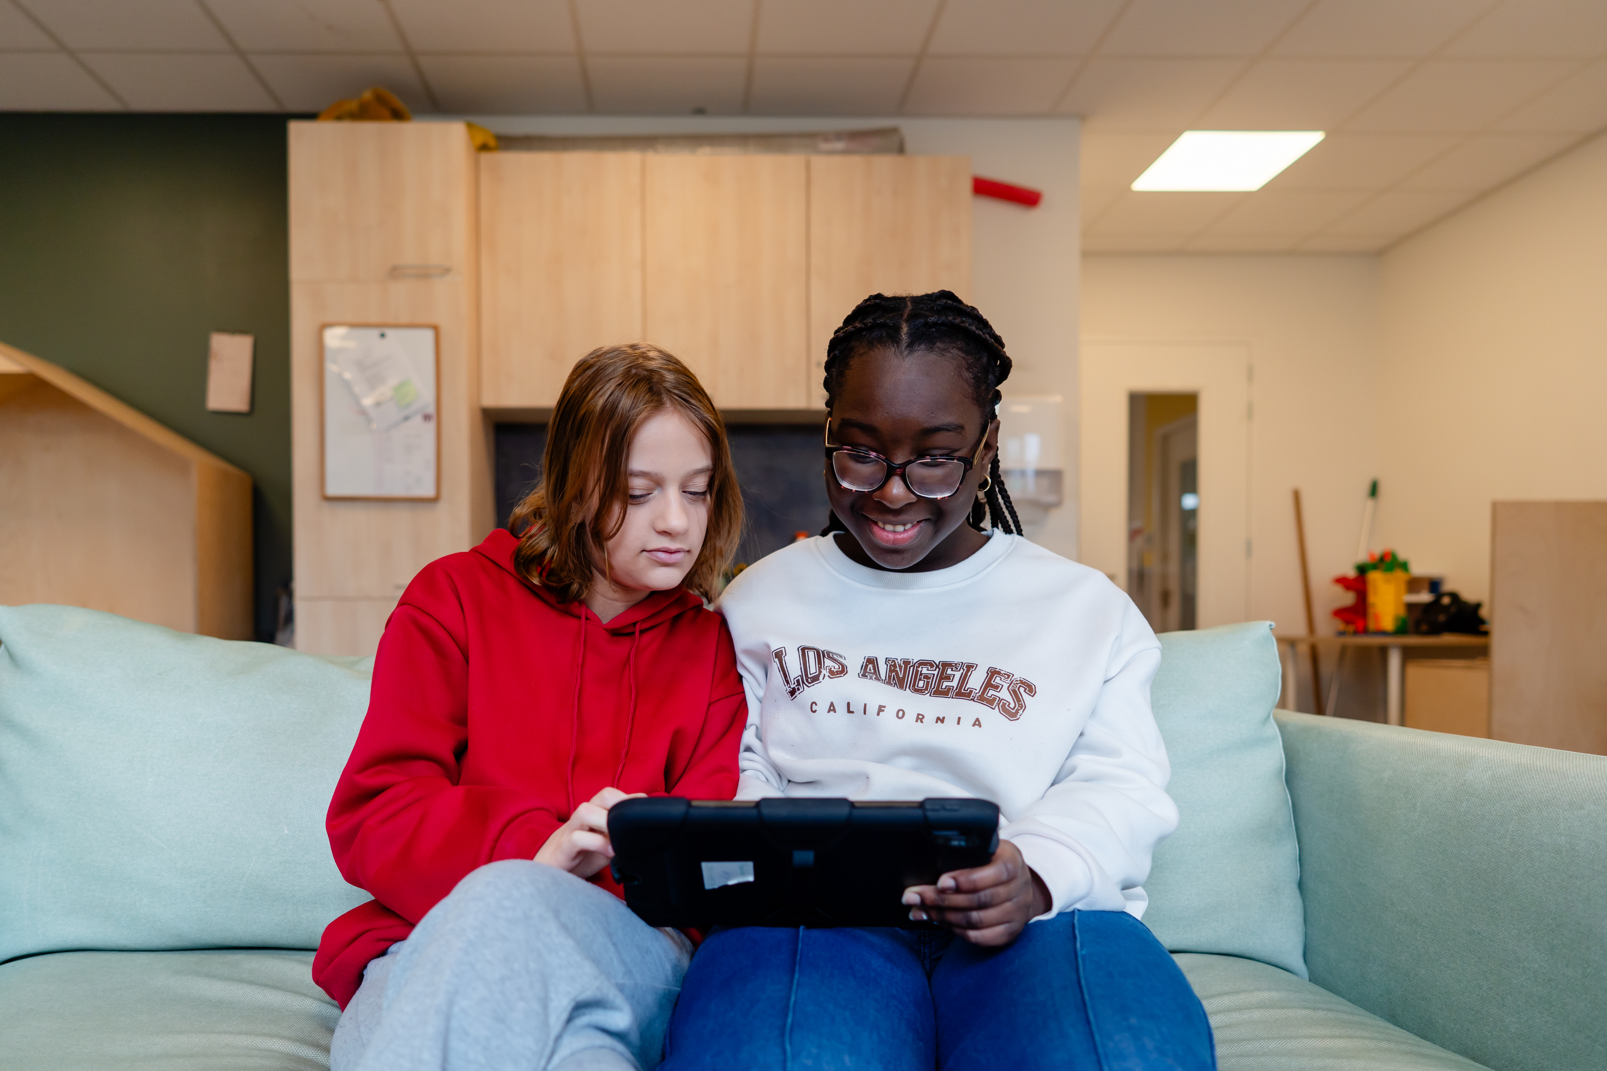
Zien!vo
Leerlingvragenlijst
Instructie digitaal invullen
Notes:
Deze presentatie is bedoeld als instructie bij het laten invullen van de leerlingvragenlijst Zie!vo. De afbeeldingen aan het einde zijn te gebruiken om de leerlingen op weg te helpen bij het invullen, maar kunnen ook gebruikt worden wanneer je op een later moment met een leerling door wilt praten over een stelling of stellingen.
Kijk goed naar het moment waarop je de vragenlijst gaat laten invullen. Doe het bij voorkeur niet als er de afgelopen 24 uur iets is voorgevallen wat emotionele impact heeft (gehad) op de leerlingen. Je kunt dan beter het invullen even uitstellen, omdat leerlingen moeilijker van een afstandje kunnen kijken naar hoe ze functioneren en hoe ze dingen ervaren over een langere periode.

Slide 2
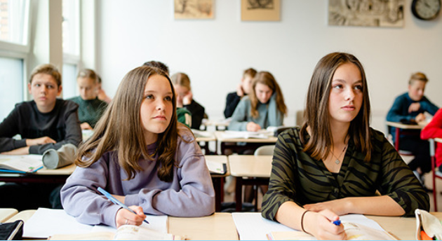
Waarom deze vragenlijst?
Notes:
Ik ben heel benieuwd hoe jullie over jezelf denken. Daar is deze vragenlijst voor. Het gaat dus over jezelf, er is daarom geen goed of fout antwoord. Je vult in wat jij denkt, voelt of doet. Daarom is het belangrijk dat je de vragenlijst eerlijk invult, ook als je denkt dat het niet zo’n leuk antwoord is. Alle antwoorden zijn goed, als het maar is wat jij denkt, voelt of doet. Je krijgt er ook geen cijfer voor. De antwoorden ga ik gebruiken om je beter te kunnen begrijpen en om je te kunnen helpen als dat nodig is.
Leg goed aan de leerlingen uit waarom ze deze vragenlijst(en) invullen en wat de bedoeling is. Dat is erg belangrijk om ervoor te zorgen dat de leerling zich veilig voelt en de vragenlijst eerlijk invult.
Wees transparant over jouw bedoeling met de vragenlijst. De lijst is ontworpen om leerlingen te bevragen over hun beleving. Hierdoor is het mogelijk om het perspectief van de leerling te plaatsen naast de observatie van de docent. Hierdoor is het mogelijk om af te stemmen op hun behoeften, wat nodig is om te leren en het fijn te hebben op school.
Wanneer het je bedoeling is de uitslag met hen te bespreken, kun je dat aangeven. Ze weten dan dat je er op terug komt.
Wanneer de school er voor kiest om ook met ouders de uitslag te bespreken, adviseren we om de leerlingen hierover te informeren.
Voorkom dat je het invullen zo beïnvloedt dat leerlingen sociaal wenselijke antwoorden geven. Maak het niet spannend door het te gewichtig te maken.

Slide 3
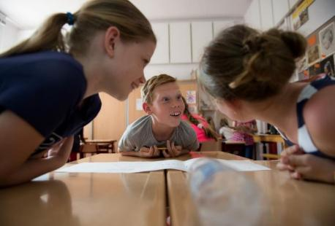

Voorbeeld
Als ik in een groepje werk, denk en praat ik mee.
Als ik in een groepje werk, denk en praat ik niet mee.
Notes:
Leg uit dat de vragen gaan over de situatie op school. Bespreek met de leerlingen de situatie waarover de stellingen gaan. Gebruik hiervoor de voorbeeldstelling: ‘als ik in een groepje werk, denk en praat ik mee’.
“Als je de stellingen in gaat vullen, denk je na of dit voor jou zo is op school. Het kan gaan over dingen die in onze klas gebeuren, maar ook dingen op het plein, of in andere lessen, bijvoorbeeld met kinderen van andere groepen. Deze stelling gaat erover of je meedenkt en meepraat als je in een groepje werkt. Ook als je op het plein meedenkt en meepraat, dan telt dit.
Als je thuis met je ouders of broer/zus meepraat, dan telt dat niet mee, want dat is niet op school.”

Slide 4

Wanneer kies je welke antwoordoptie?
Denk aan de afgelopen weken.
  Dus niet alleen aan de afgelopen dagen en denk ook niet aan dingen die vorig jaar of eerder zijn gebeurd.
Kies je meer voor de positieve stelling links, of de negatieve stelling rechts?
Notes:
“Bij het invullen van de vraag moet je kiezen uit vier antwoordopties, twee bij de positieve stelling en twee bij de negatieve stelling. Denk hierbij niet alleen aan vandaag, maar de afgelopen periode (bijvoorbeeld van de zomervakantie tot nu). Denk ook niet aan vorig jaar.”
Bespreek de verschillende antwoordopties met de leerlingen

Slide 5
Voorbeeld
Als ik in een groepje werk, denk en praat ik mee.
Als ik in een groepje werk, denk en praat ik niet mee.
Notes:
“Bedenk nu voor jezelf wat je hier op zou antwoorden. Er is geen enkel antwoord goed of fout, het gaat erom wat jij doet. “

Slide 6
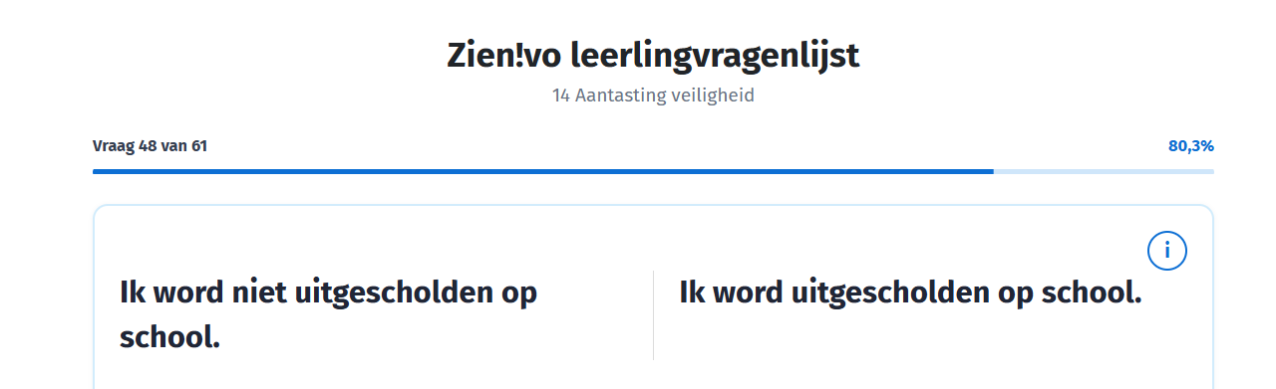
Notes:
Let op: de stellingen van Aantasting veiligheid zijn net andersom. Nu vind je links de negatieve stelling en rechts de positieve stelling.
Reden hiervoor is dat je straks bij het analyseren makkelijker de scores kunt begrijpen: een hogere score is positief, en betekent dat de leerling NIET wordt uitgescholden.

Slide 7

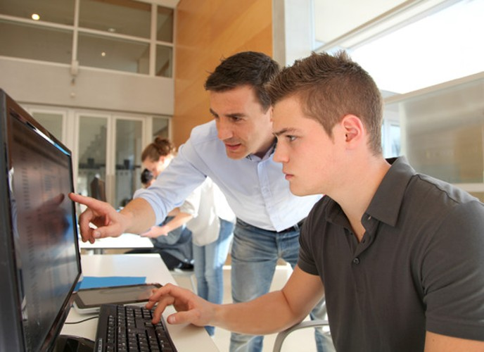
Voor welke docent?
Soms worden er vragen gesteld over een docent.
Deze vraag vul je in voor…..
Notes:
“Sommige vragen gaan over de docent. We spreken af dat we bij die vragen denken aan …….
Je wilt de mening weten over hoe ze de relatie met docenten beleven. We adviseren om de leerlingen aan alle docenten te laten denken waar ze mee te maken hebben, als ze de vragen invullen.
Als het bij de ene docent anders is dan de ander, kunnen ze één van de middelste antwoorden kiezen en dit toelichten in het opmerkingenvak.
Wanneer je lesgeeft aan een vaste klas, of specifiek wilt weten hoe hun relatie met de mentor is, kun je dit ook bevragen. Pas dan de tekst op deze slide aan.

Slide 8
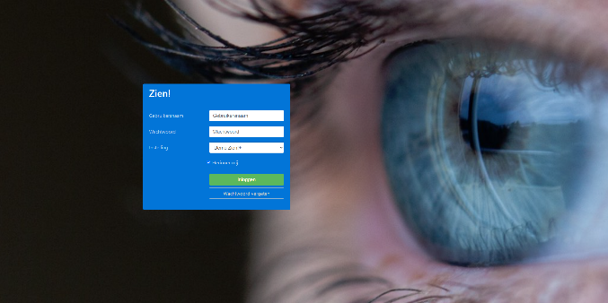

Hoe werkt het invullen van de vragenlijst?
Ga naar start.zienvooronderwijs.nl
log in met je gebruikersnaam, wachtwoord en de naam van de school.
Notes:
“Je gaat straks naar deze website. Dan zie je het inlogscherm zoals je hieronder op het plaatje ziet.
Je krijgt je gebruikersnaam en wachtwoord van mij, deze vul je in. Let op dat je gebruikersnaam zonder hoofdletters is. Type het wachtwoord heel precies over.
Daarna kun je bij ‘instelling’ op het vakje klikken en zie je de naam van de school staan. Deze klik je aan en dan kun je met de groene knop inloggen.”
Zorg dat je vooraf de gebruikersnaam + wachtwoord voor alle kinderen hebt. Deze kan een applicatiebeheerder aanmaken.
Laat de kinderen naar de website gaan, of zorg dat er een snelkoppeling voor ze is gemaakt.
Let op bij de gebruikersnaam dat deze hoofdlettergevoelig is. Typt een kind de verkeerde gebruikersnaam, dan zal de school niet verschijnen bij het vakje ‘Instelling’
Wanneer ze op inloggen klikken, worden ze automatisch doorgeleid naar de nieuwe omgeving voor de leerlingvragenlijst.

Slide 9
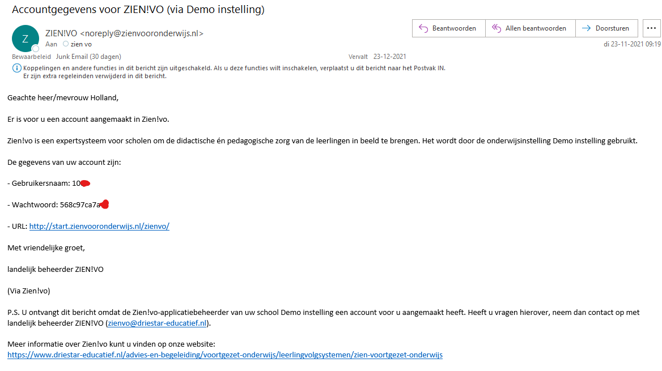
Je ontvangt een mail met gebruikersnaam en wachtwoord

Slide 10
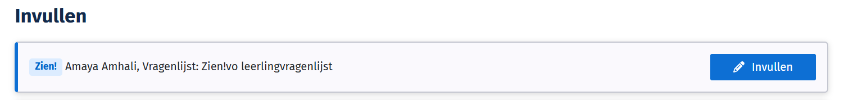
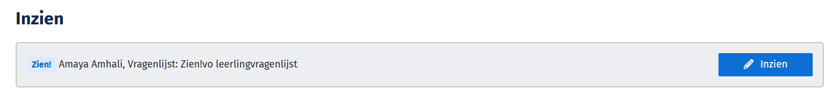
Bovenaan staan de lijsten die je moet invullen
Onderaan de lijsten die je al hebt ingevuld
Notes:
“Als je bent ingelogd, zie je bovenaan de lijst staan die je moet invullen. Als je op de blauwe knop klikt, ga je beginnen met het invullen van de lijst.
Ben je straks klaar, dan komt de lijst onderaan te staan en kun je hem nog een keer inzien.”
Op de startpagina zien de leerlingen bovenaan welke lijsten zijn klaargezet. Wanneer dit er meer zijn, kun je de leerlingen uitleggen welke van de lijsten ze moeten invullen.
De bovenste is de lijst die het laatst is klaargezet.
Onderaan vind je de lijsten die al ingevuld zijn; deze kun je inzien (maar niet meer wijzigen).
Wanneer een leerling halverwege afsluit, kunnen ze op deze pagina verder gaan met invullen. De lijst gaat automatisch verder naar de vraag waar je was gebleven.

Slide 11
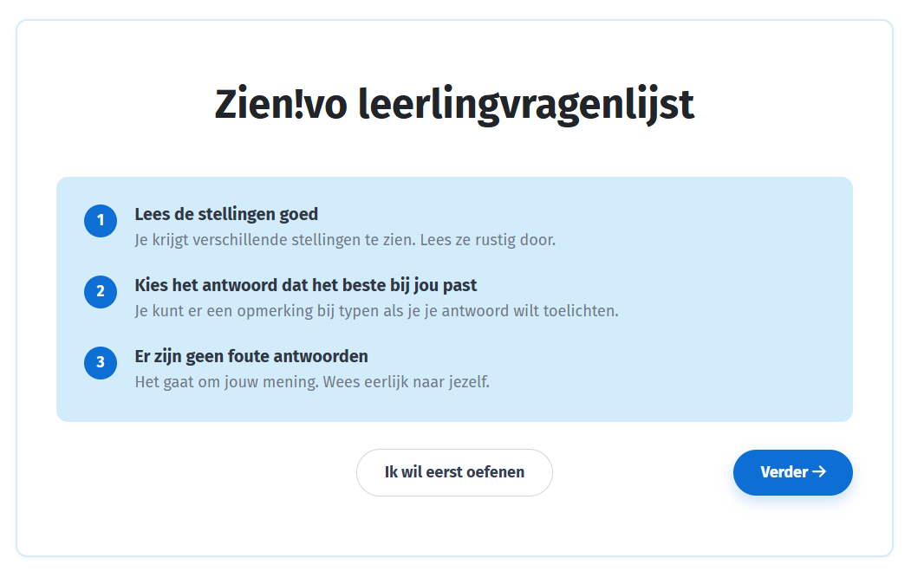
Notes:
“Dit zie je als je gaat starten met de vragenlijst.“
Wanneer de leerling klikt op invullen, zien ze eerst deze instructiepagina. Lees de drie punten nog een keer voor.
De leerlingen kunnen er voor kiezen om een vraag te oefenen (deze wordt niet opgeslagen), of meteen verder te gaan.

Slide 12
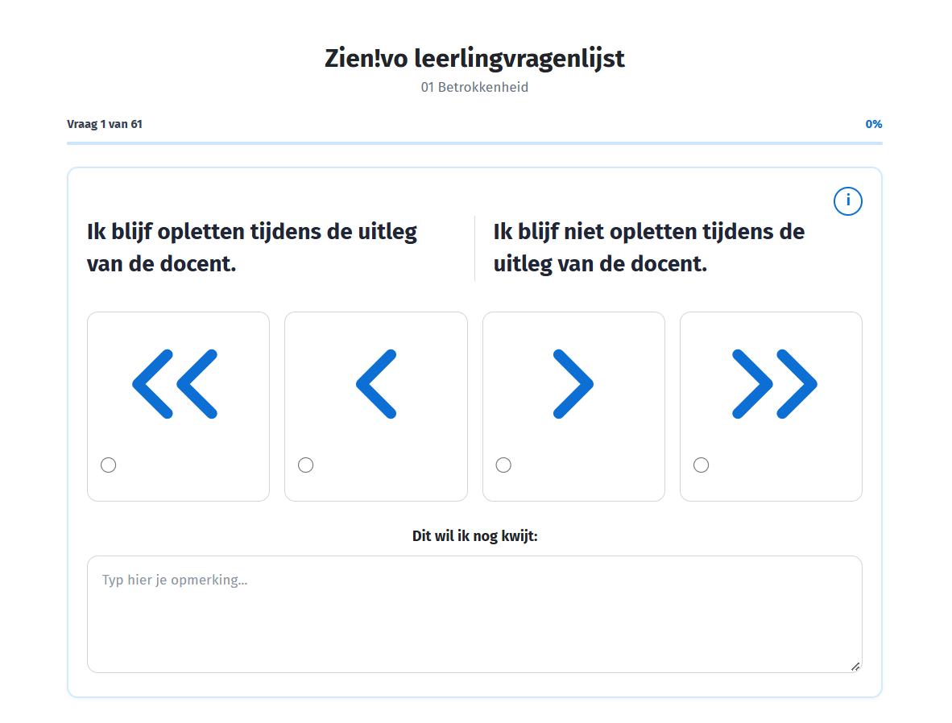
Notes:
“Zo ziet de vragenlijst er straks uit. Je ziet links de positieve stelling staan, en rechts de negatieve stelling. Wil je nog meer uitleg hierover, dan kun je rechts op het i’tje klikken. Niet bij elke vraag staat een uitleg. Kies dan het antwoord dat jij het beste vindt passen. Als je er iets bij wilt typen, kun je dit onderaan in het tekstvak noteren. Dit is niet verplicht.”
De leerling ziet bovenaan om welke categorie het gaat (hier: betrokkenheid).
In de voortgangsbalk zien ze hoe ver ze zijn, aangegeven met het nummer van de vraag en een percentage.
Links de positieve en rechts de negatieve stelling (behalve bij aantasting veiligheid).
Rechts staat een i’tje waar ze op kunnen klikken voor meer informatie over de stelling (hier hoeft niet altijd iets te staan)
Ze kiezen uit de 4 antwoordopties, die visueel ondersteund zijn met afbeeldingen.
Onderaan kunnen ze een toelichting geven door in het tekstvak te typen. Deze kun je als leerkracht via de cockpit terugvinden.
Als ze een antwoord hebben gekozen, kunnen ze rechtsonder op ‘verder’ klikken.
Ze kunnen altijd terug, en altijd halverwege stoppen. Zien! slaat de lijst dan op tot waar ze gebleven zijn.

Slide 13
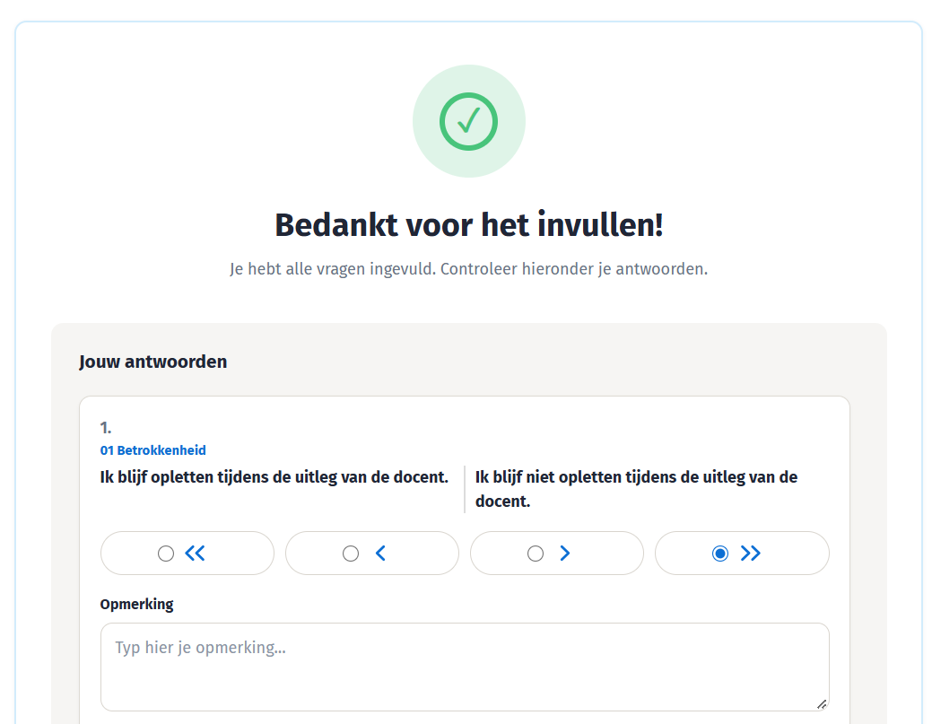
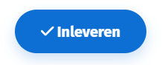
Notes:
“Als je alle vragen hebt ingevuld, kom je op dit scherm terecht. Je kunt nu alles nog bekijken, wijzigen of er iets bij typen. Ben je klaar dan druk je op inleveren.”
Hierna is de lijst niet meer te wijzigen door de leerling. Wel door de medewerker die de lijst in Zien! heeft klaargezet, of door iemand met de rol (zorg)manager.

Slide 14
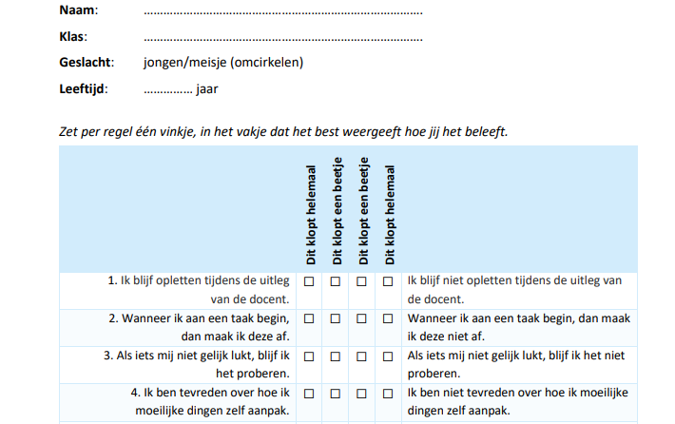
De vragenlijst op papier
Notes:
Gebruik deze dia alleen als er leerlingen zijn die de vragenlijst op papier gaan invullen (bijvoorbeeld omdat ze niet kunnen inloggen om wat voor reden dan ook). Je vindt de papieren versie hier: https://www.gouwe-academie.nl/downloadszienvo/vragenlijsten
Vertel dat het papier er zo uit ziet.
De bedoeling is dat ze per vraag één kruisje zetten, in de kolom die van toepassing.
Vertel wat ze moeten doen als ze een antwoord willen wijzigen:
uitgummen? (als ze een potlood gebruiken)
Doorstrepen?
…?

Slide 15
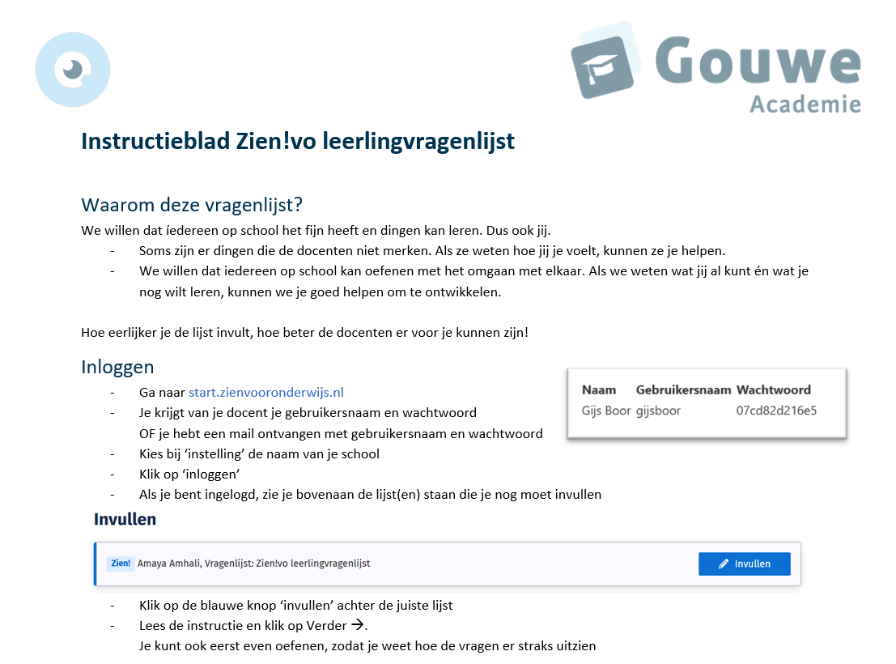
Instructieblad
Notes:
Op https://www.gouwe-academie.nl/downloadszienvo/vragenlijsten vind je dit instructieblad. Deze kun je printen en aan de leerling geven tijdens de afname.

Slide 16
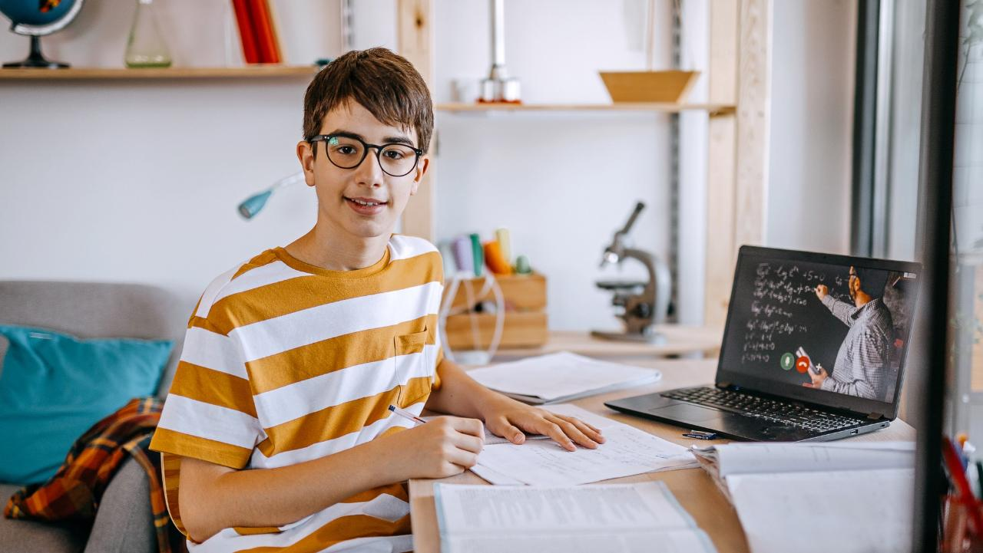
Dankjewel voor het
invullen van de vragenlijst!
Zijn er nog vragen?
Notes:
Herhaal nog een keer wat het doel was van de vragenljist: ​
​
“Alle antwoorden kunnen, als het maar is wat jij denkt, voelt of doet. Je krijgt er ook geen cijfer voor. De antwoorden ga ik gebruiken om je beter te kunnen begrijpen en om je te kunnen helpen als dat nodig is. ​
Noem eventueel nog dat je misschien met leerlingen in gesprek gaat. Ook weer om ze te kunnen helpen.”

Slide 17
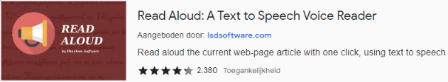
De volgende dia kun je met je leerlingen bespreken als jullie het gratis programmaatje ‘read aloud’ hebben geïnstalleerd.
Zie de handleiding van Zien! hoe dat werkt.
Voorleesfunctie in Google Chrome inschakelen
1. Ga naar de Chrome Web Store Extensies: https://chrome.google.com/webstore/category/extensions?hl=nl
2. Typ in het zoekvenster Webwinkel doorzoeken: Read Aloud
3. Klik op Read Aloud: A Text to Speech Voice Reader
4. Klik op: Toevoegen aan Chrome en vervolgens op Extensie toevoegen
5. Klik nu op het puzzelstukje rechts bovenin Google Chrome.
Hier zie je als het goed is Read Aloud tussen staan. Klik op de punaise om de extensie vast te pinnen zodat het altijd naast de adresbalk te vinden is.

Slide 18
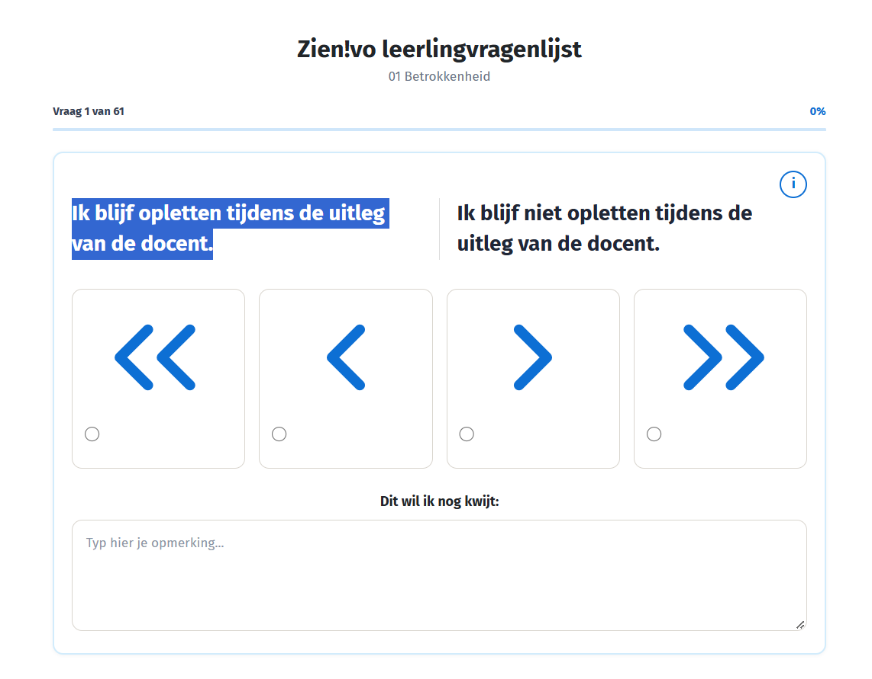

Wil je dat een vraag wordt voorgelezen?
Selecteer met je muis de vraag en klik daarna rechtsbovenaan het scherm op dit knopje:

Slide 19
Hierna volgen slides waarin alle Zien! ontwikkelpunten worden toegelicht met een foto.
Deze zijn te gebruiken om de leerlingen op weg te helpen bij het invullen, maar kunnen ook gebruikt worden wanneer je op een later moment met een leerling door wilt praten over een stelling of stellingen.
Notes:
Wanneer je de lijst op papier afneemt, kun je als volgt handelen:
Zet de foto op het scherm
Bespreek de toelichting in de notitie
Laat de leerlingen meedenken over wat je allemaal kunt doen als je wel OF niet oplet. Geef geen waarde-oordeel. Laat de leerlingen ook niet hardop antwoorden hoe het bij hen zelf gaat. Wel: brainstorm aan wat voor situaties en mogelijkheden ze kunnen denken
Vraag de leerlingen hun vinger bij stelling 1 te leggen
Lees stelling 1 voor
Laat de leerlingen het antwoord aankruisen dat op hen van toepassing is
Als iedereen een kruisje heeft gezet:
Vraag de leerlingen hun vinger bij stelling 2 te leggen
Pagina klaar?
Laat de bladzijde omslaan, zet de volgende foto op het scherm, enzovoort.

Slide 20
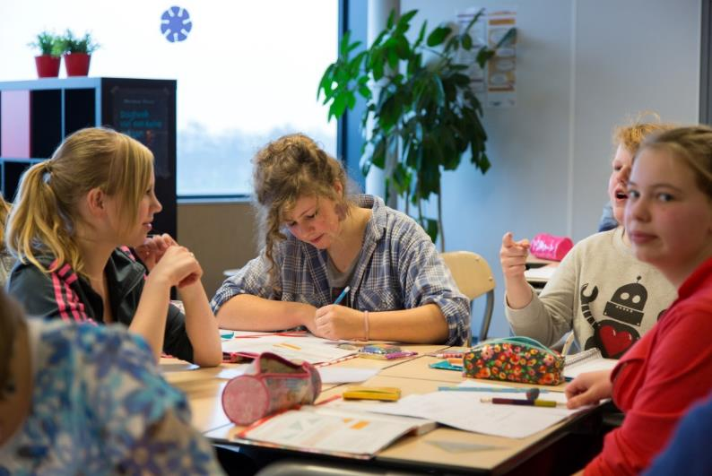
Betrokkenheid
Notes:
Ga met de leerlingen in gesprek over voorbeelden van dit ondersteuningsitem. Bij Betrokkenheid gaat het om het hebben van een goede leer/werkhouding.
Stellingen bij Betrokkenheid:
Ik blijf opletten tijdens de uitleg van de docent Ik blijf niet opletten tijdens de uitleg van de docent.
Wanneer ik aan een taak begin, dan maak ik deze af Wanneer ik aan een taak begin, dan maak ik deze niet af.
Als iets mij niet gelijk lukt, blijf ik het proberen. Als iets mij niet gelijk lukt, blijf ik het niet proberen.
Ik ben tevreden over hoe ik moeilijke dingen zelf aanpak. Ik ben niet tevreden over hoe ik moeilijke dingen zelf aanpak.
De dingen die ik doe op school, kan ik ook. De dingen die ik doe op school, kan ik niet.
Ik vind dat ik goed ben in wat ik doe. Ik vind dat ik niet goed ben in wat ik doe.

Slide 21
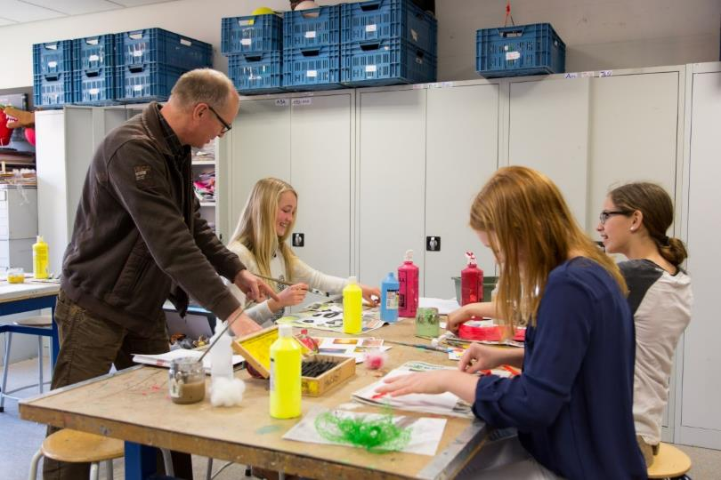
Autonomiebeleving
Notes:
Ga met de leerlingen in gesprek over voorbeelden van dit ondersteuningsitem. Bij Autonomiebeleving gaat het om het ervaren van ruimte om eigen keuzes te maken.
Stellingen bij autonomiebeleving:
7. Ik ervaar ruimte om eigen keuzes te maken. Ik ervaar geen ruimte om eigen keuzes te maken.
8. Ik kan dingen doen op een manier die bij mij past. Ik kan geen dingen doen op een manier die bij mij past.
9. Ik vind dat ik kan doen wat ik zelf fijn vind. Ik vind dat ik niet kan doen wat ik zelf fijn vind.

Slide 22
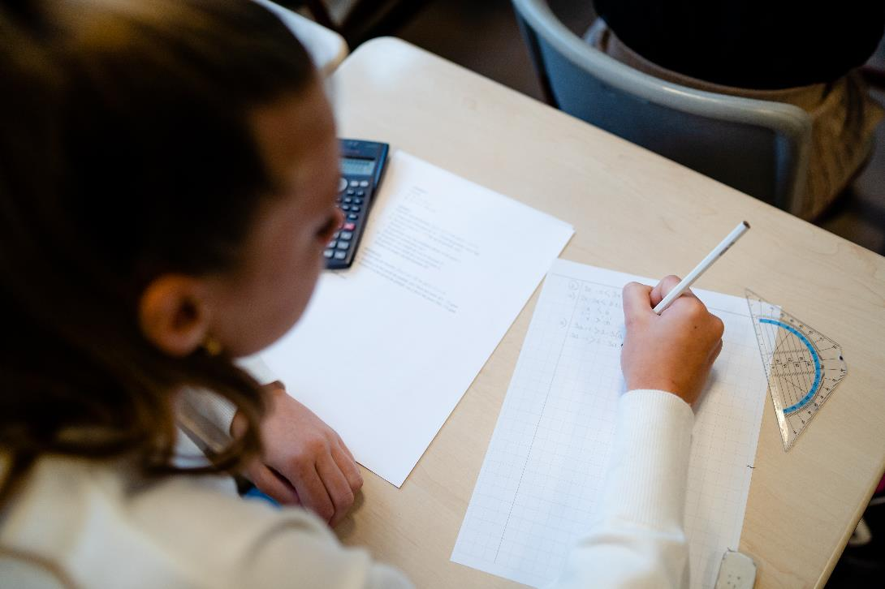
Welbevinden - zelfvertrouwen
Notes:
Ga met de leerlingen in gesprek over voorbeelden van dit ondersteuningsitem. Bij Welbevinden - zelfvertrouwen gaat het om de mate waarin de leerling zelfvertrouwen heeft.
Stellingen bij Welbevinden - zelfvertrouwen:
10. Ik ben zelfverzekerd. Ik ben onzeker.
11. Ik voel me ontspannen tijdens een toets. Ik voel me niet ontspannen tijdens een toets.
12. Ik ben tevreden over mijzelf. Ik ben niet tevreden over mijzelf.
13. Ik ben niet bang om fouten te maken tijdens een toets. Ik ben bang om fouten te maken tijdens een toets.
14. Ik ben zeker van mezelf tijdens een toets. Ik ben niet zeker van mezelf tijdens een toets.

Slide 23

Welbevinden – relatie docent
Notes:
Ga met de leerlingen in gesprek over voorbeelden van dit ondersteuningsitem. Bij Welbevinden – relatie docent gaat het om het hebben van een goede relatie met de docent.
Stellingen bij Welbevinden – relatie docent:
15. Ik heb goed contact met mijn docenten. Ik heb geen goed contact met mijn docenten.
16. Ik heb het gevoel dat mijn docenten mij begrijpen. Ik heb niet het gevoel dat mijn docenten mij begrijpen.
17. Ik voel me prettig bij mijn docenten. Ik voel me niet prettig bij mijn docenten.

Slide 24

Welbevinden – relatie leerlingen
Notes:
Ga met de leerlingen in gesprek over voorbeelden van dit ondersteuningsitem. Bij Welbevinden – relatie leerlingen gaat het om het hebben van een goede relatie met andere leerlingen.
Stellingen bij Welbevinden – relatie leerlingen:
18. Ik heb het gevoel dat ik bij de klas hoor. Ik heb niet het gevoel dat ik bij de klas hoor.
19. Ik heb genoeg vrienden. Ik zou meer vrienden willen hebben.
20. Ik merk dat medeleerlingen mij waarderen. Ik merk niet dat medeleerlingen mij waarderen.

Slide 25
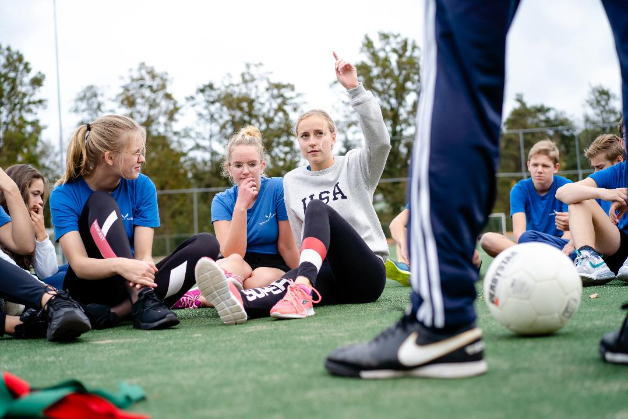
Sociaal initiatief
Notes:
Ga met de leerlingen in gesprek over voorbeelden van dit ondersteuningsitem. Bij Sociaal initiatief gaat het om het durven aanspreken van een ander, uit jezelf om hulp vragen en durven zeggen wat je denkt.
Stellingen bij Sociaal initiatief:
21. Ik spreek een ander aan als ik iets wil zeggen of vragen. Ik spreek een ander niet aan als ik iets wil zeggen of vragen.
22. Ik vraag uit mijzelf om hulp. Ik vraag niet uit mijzelf om hulp.
23. Ik begin een praatje met iemand anders. Ik begin niet een praatje met iemand anders.
24. Als ik in een groepje werk, denk en praat ik mee. Als ik in een groepje werk, denk en praat ik niet mee.

Slide 26
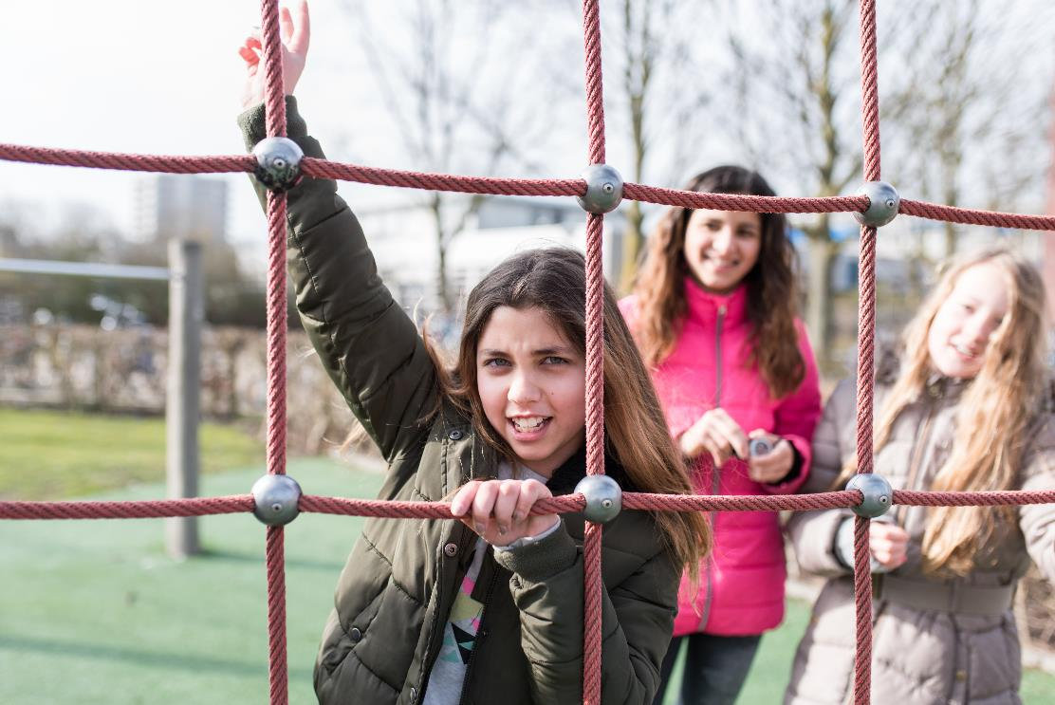
Sociale autonomie
Notes:
Ga met de leerlingen in gesprek over voorbeelden van dit ondersteuningsitem. Bij Sociale autonomie gaat het om het geven van je mening, zeggen dat je iets wel of niet wilt en voor jezelf opkomen.
Stellingen bij Sociale autonomie:
25. Ik zeg wat ik denk. Ik zeg niet wat ik denk.
26. Ik geef mijn mening. Ik geef mijn mening niet.
27. Ik kom voor mijzelf op. Ik kom niet voor mijzelf op.

Slide 27
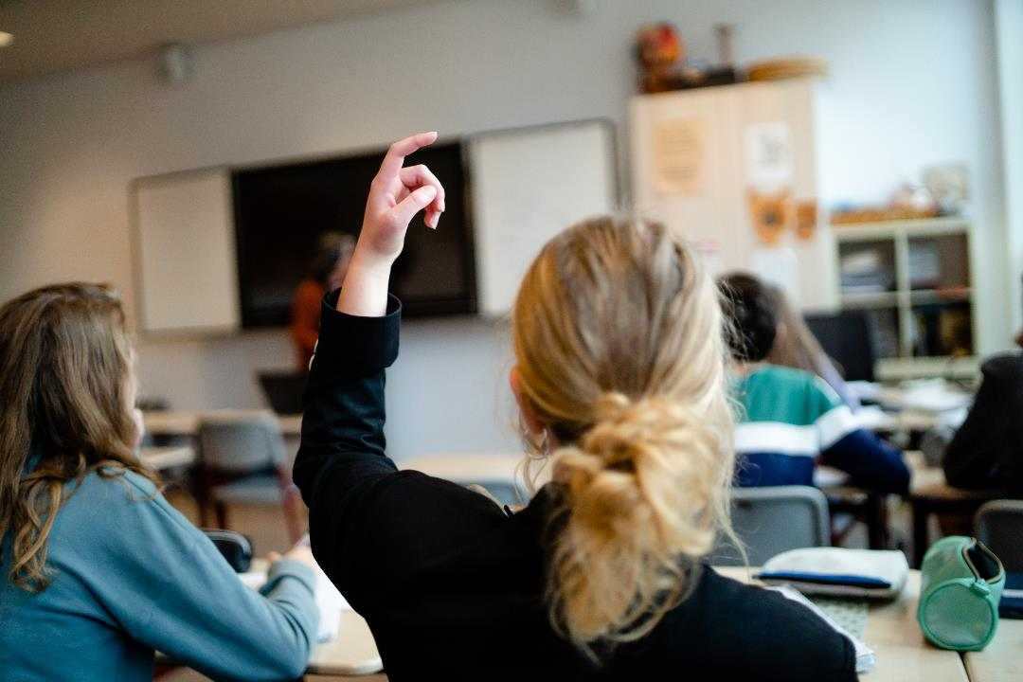
Impulsbeheersing
Notes:
Ga met de leerlingen in gesprek over voorbeelden van dit ondersteuningsitem. Bij Impulsbeheersing gaat het om nadenken voordat je iets doet of zegt, op je beurt wachten en luisteren zonder de ander in de rede te vallen.
Stellingen bij Impulsbeheersing:
28. Ik zeg het als ik iets wel of niet wil. Ik zeg het niet als ik iets wel of niet wil.
29. Ik denk na voor ik iets zeg of doe. Ik denk niet na voor ik iets zeg of doe.
30. Ik wacht op mijn beurt. Ik wacht niet op mijn beurt.
31. Ik luister naar een ander zonder hem of haar in de rede te vallen. Ik val een ander in de rede.

Slide 28
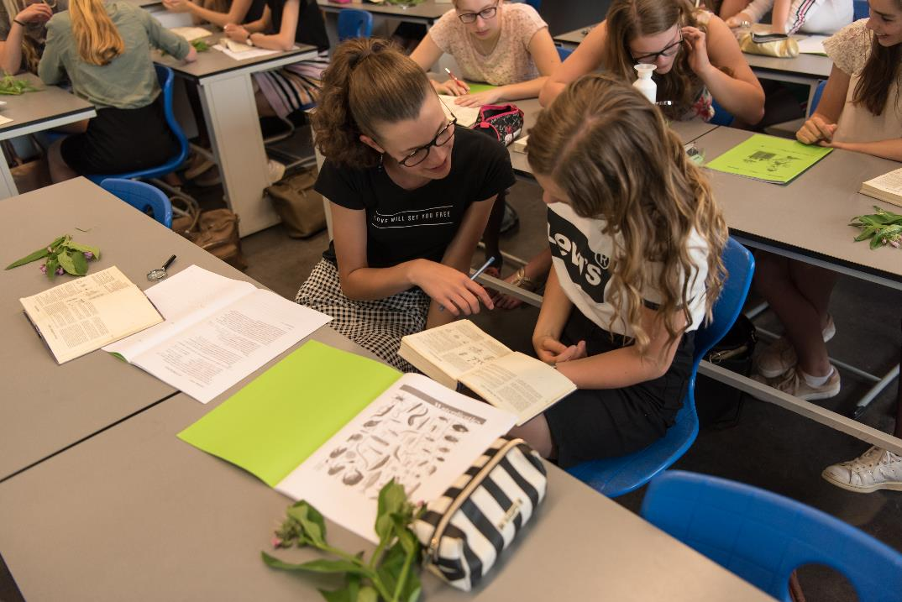
Sociale flexibiliteit
Notes:
Ga met de leerlingen in gesprek over voorbeelden van dit ondersteuningsitem. Bij Sociale flexibiliteit gaat het om openstaan voor ideeën van een ander, accepteren van hulp van anderen en kunnen aanpassen als er veranderingen zijn.
Stellingen bij Sociale flexibiliteit:
32. Ik sta open voor de ideeën van een ander. Ik sta niet open voor de ideeën van een ander.
33. Ik accepteer hulp van anderen. Ik accepteer geen hulp van anderen.
34. Ik pas mij aan als er veranderingen zijn. Ik pas mij niet aan als er veranderingen zijn.

Slide 29
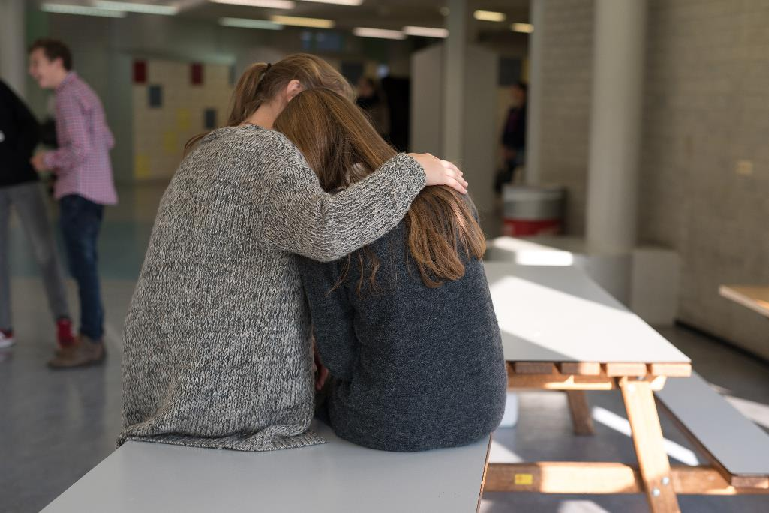
Inlevingsvermogen
Notes:
Ga met de leerlingen in gesprek over voorbeelden van dit ondersteuningsitem. Bij Inlevingsvermogen gaat het om het tonen van belangstelling voor wat anderen zeggen en doen, een ander helpen, rekening houden met de ander wanneer iemand boos, blij of verdrietig is.
Stellingen bij Inlevingsvermogen:
35. Ik toon belangstelling voor wat anderen zeggen en doen. Ik toon geen belangstelling voor wat anderen zeggen en doen.
36. Ik help een ander. Ik help een ander niet.
37. Ik houd rekening met de ander wanneer iemand boos, blij of verdrietig is. Ik houd geen rekening met de ander wanneer iemand boos, blij of verdrietig is.

Slide 30
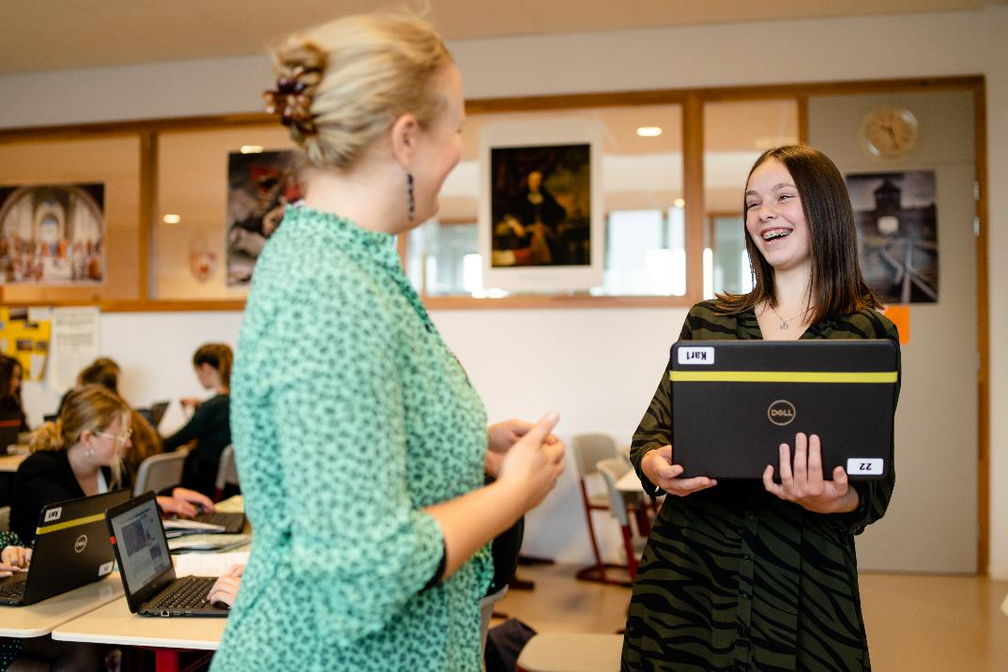
Aanpakgedrag
Notes:
Ga met de leerlingen in gesprek over voorbeelden van dit ondersteuningsitem. Bij Aanpakgedrag gaat het om het werken volgens een plan, nauwkeurig werken en verbeteren van je werk.
Stellingen bij Aanpakgedrag:
38. Ik werk volgens een plan. Ik werk niet volgens een plan.
39. Ik werk nauwkeurig. Ik werk niet nauwkeurig.
40. Ik verbeter mijn werk. Ik verbeter mijn werk niet.
41. Ik leer van mijn fouten. Ik leer niet van mijn fouten.

Slide 31
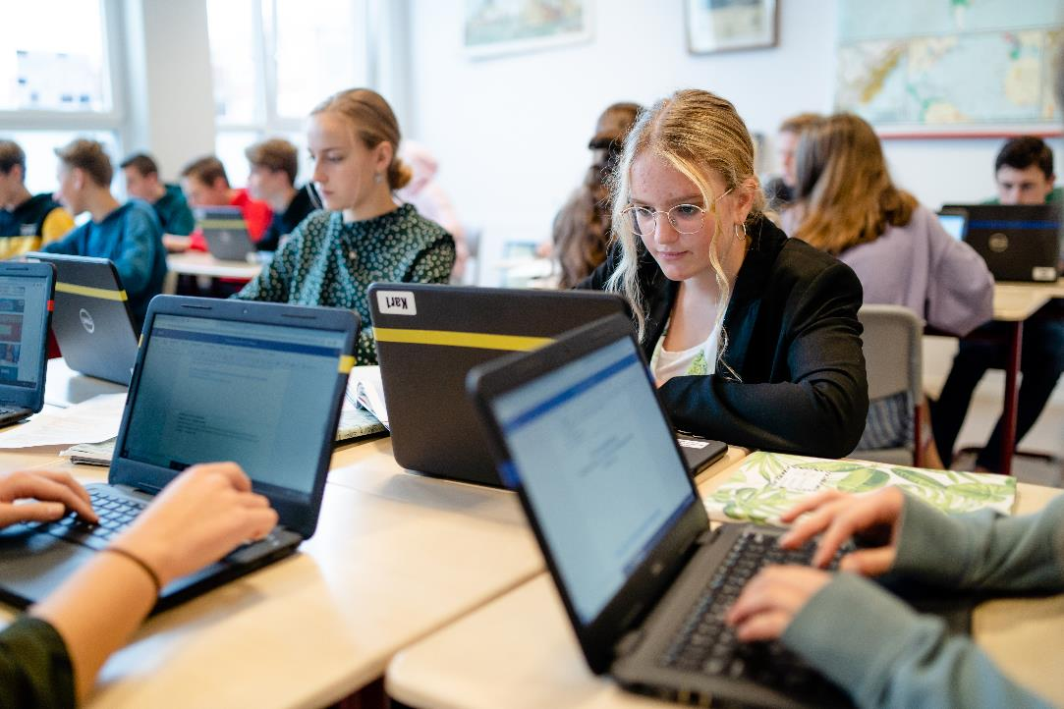
Digitale vaardigheden
Notes:
Ga met de leerlingen in gesprek over voorbeelden van dit ondersteuningsitem. Bij Digitale vaardigheden gaat het om het computervaardig zijn, nadenken over wat je wel en niet met media doet en weten hoe je informatie op internet moet opzoeken.
Stellingen bij Digitale vaardigheden:
42. Ik ben computervaardig. Ik ben niet computervaardig.
43. Ik denk na over wat ik wel en niet met media doe. Ik denk niet na over wat ik wel en niet met media doe.
44. Ik weet hoe ik informatie op internet moet opzoeken. Ik weet niet hoe ik informatie op internet moet opzoeken.

Slide 32
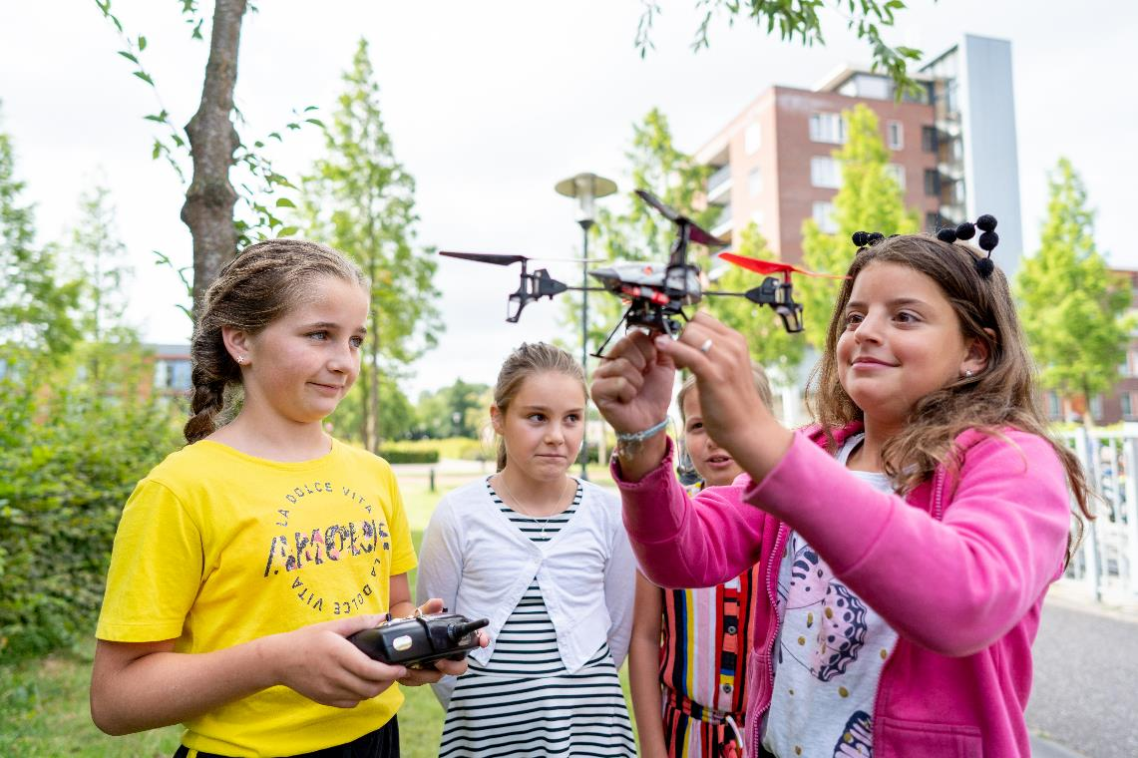
Creativiteit
Notes:
Ga met de leerlingen in gesprek over voorbeelden van dit ondersteuningsitem. Bij Creativiteit gaat het om het hebben van een nieuwsgierige houding, bedenken van nieuwe ideeën en het leren van fouten.
Stellingen bij Creativiteit:
45. Ik heb een nieuwsgierige houding. Ik heb geen nieuwsgierige houding.
46. Ik bedenk nieuwe ideeën. Ik bedenk geen nieuwe ideeën.
47. Als er een probleem is, bedenk ik oplossingen. Als er een probleem is, bedenk ik geen oplossingen.

Slide 33
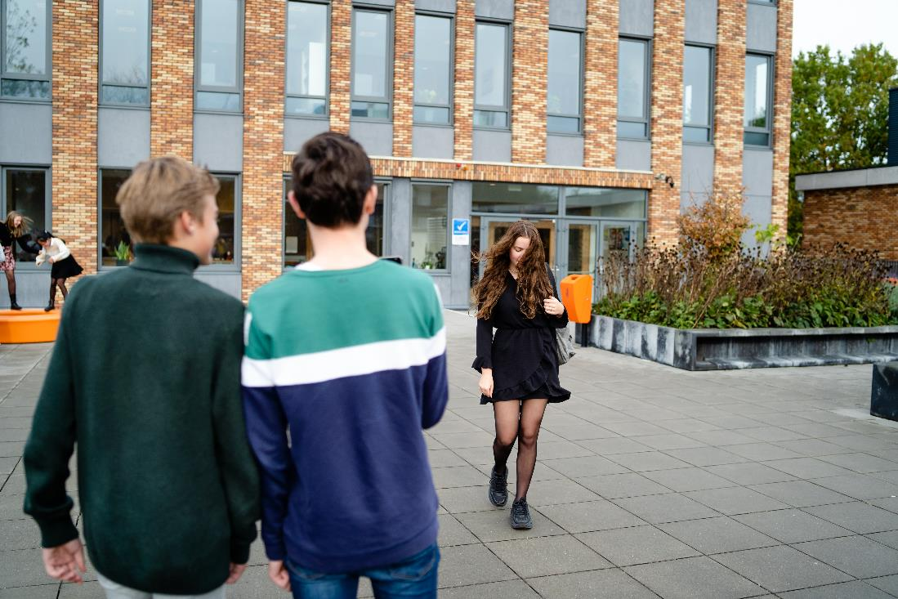
Aantasting veiligheid
Notes:
Ga met de leerlingen in gesprek over voorbeelden van dit ondersteuningsitem. Bij Aantasting veiligheid gaat het om het sociaal veilig tonen en niet gepest worden.
LET OP: dit zijn de enige stellingen die adersom geformuleerd zijn. Links vind je de negatieve stelling en rechts de positieve stelling. Reden hiervoor is dat dit makkelijker te analyseren is op de cockpit (een hogere score is dan een betere score).
Stellingen bij Aantasting veiligheid:
48. Ik word niet uitgescholden op school. Ik word uitgescholden op school.
49. Ik word niet belachelijk gemaakt op school. Ik word belachelijk gemaakt op school.
50. Ik word niet gediscrimineerd op school. Ik word gediscrimineerd op school.
51. Ik word niet buitengesloten op school. Ik word buitengesloten op school.
52. Ik word niet bedreigd op school. Ik word bedreigd op school.
53. Ik word niet verkeerd beïnvloed op school. Ik word verkeerd beïnvloed op school.
54. Ik word niet bang gemaakt op school. Ik word bang gemaakt op school.
55. Ik word niet aangeraakt wanneer ik dat niet wil. Ik word aangeraakt wanneer ik dat niet wil.
56. Ik word niet geslagen op school. Ik word geslagen op school.
57. Ik word niet geschopt op school. Ik word geschopt op school.

Slide 34
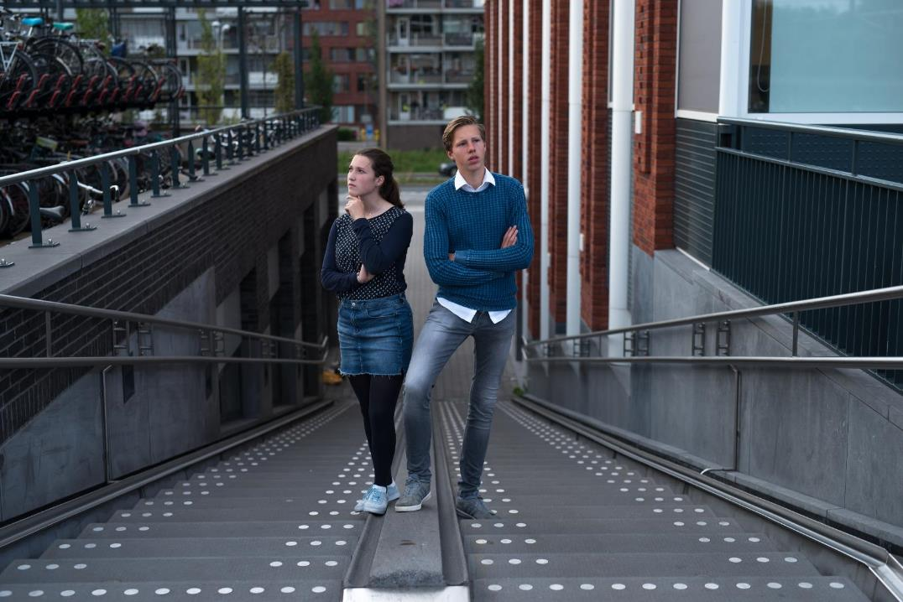
Veiligheidsbeleving
Notes:
Ga met de leerlingen in gesprek over voorbeelden van dit ondersteuningsitem. Bij Veiligheidsbeleving gaat het om jezelf veilig voelen op school, in de klas, in de directe omgeving van school en in het schoolgebouw.
Stellingen bij Veiligheidsbeleving:
58. Ik voel me veilig op school. Ik voel me niet veilig op school.
59. Ik voel me veilig in de klas. Ik voel me niet veilig in de klas.
60. Ik voel me veilig in de directe omgeving van de school. Ik voel me niet veilig in de directe omgeving van de school.
61. Ik voel me veilig in het schoolgebouw. Ik voel me niet veilig in het schoolgebouw.

